Slide 1
ppt模板使用说明
1、本模板已经嵌入了定时器的宏，单文件也可以运行。
2、要选择“启用宏”才可以使用计时器。
3、如需个性化定时，请看PPT计时小程序使用方法。
4、如使用中遇到问题可以联系我www.GitHub.com/shuilin123。

Slide 2
PPT计时小程序使用方法
shuilin
url:www.GitHub.com/shuilin123
日期:2025年4月13日

Slide 3
简介
背景：为了解决在内网电脑上，不能安装编程开发环境以及RPA自动化软件的问题。
借助office软件的VB编程功能实现，简单的办公自动化提升工作效率。本节就以一
个ppt定时程序为例，简要介绍VB编程在办公自动化中的运用。
样例：主要功能:通过按钮触发定时器，记录ppt的播放时间并进行5分钟倒计时，
当时间还剩10秒时，系统将发出提示音，到计时结束时退出ppt播放，弹出倒计时
结束

Slide 4
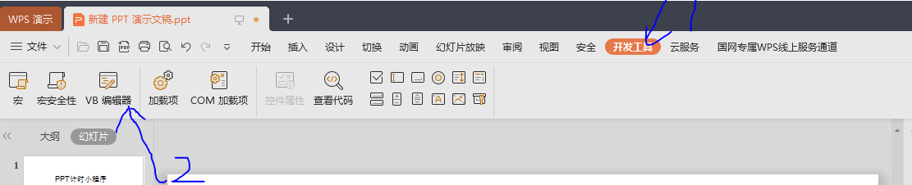
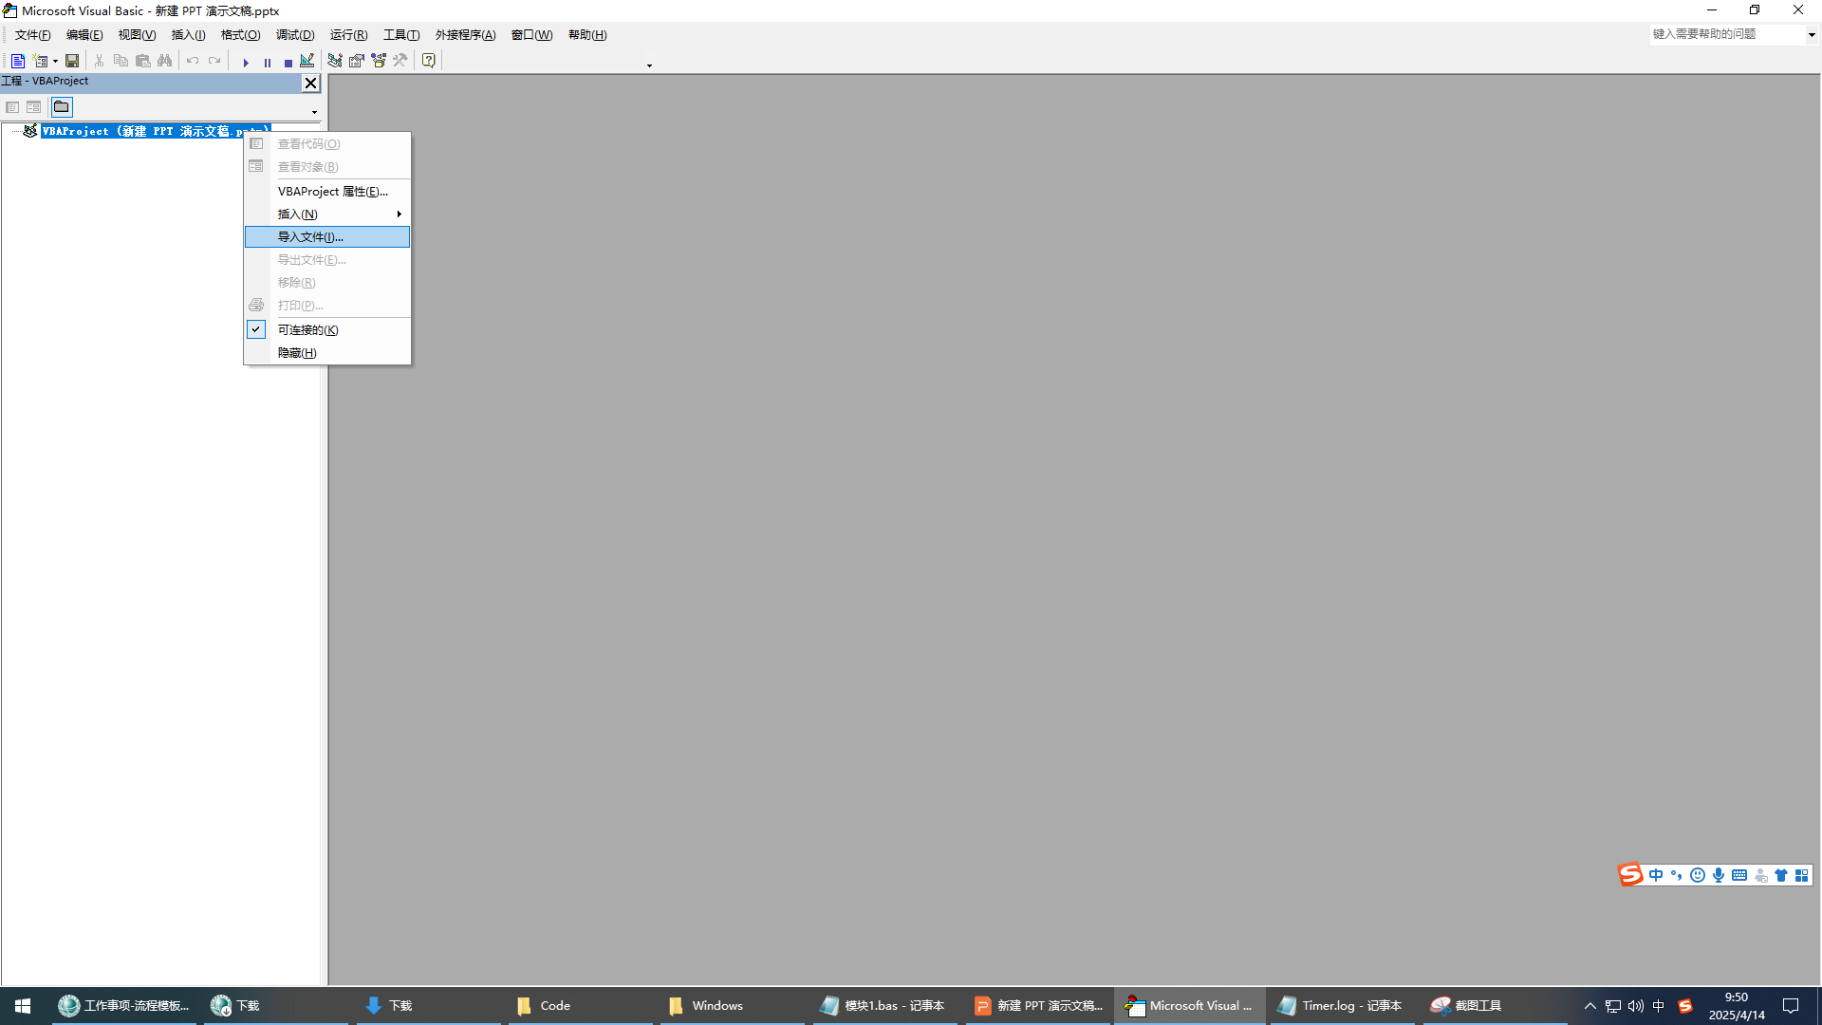
基础篇
Step1:点击“开发者工具” ->点击”VB编辑器”
Step2:选中“VBAProject” 右键选中“导入文件

Slide 5
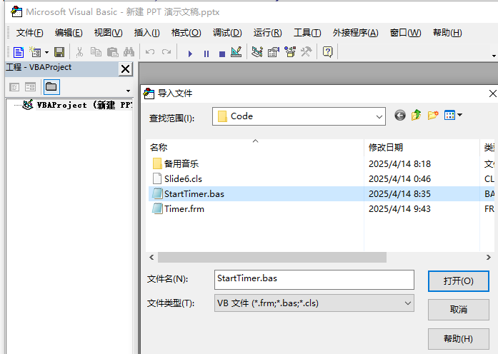
Step3:定位到Code文件夹，将”UerForm1.frm”和模块”1.bas导入”

Slide 6
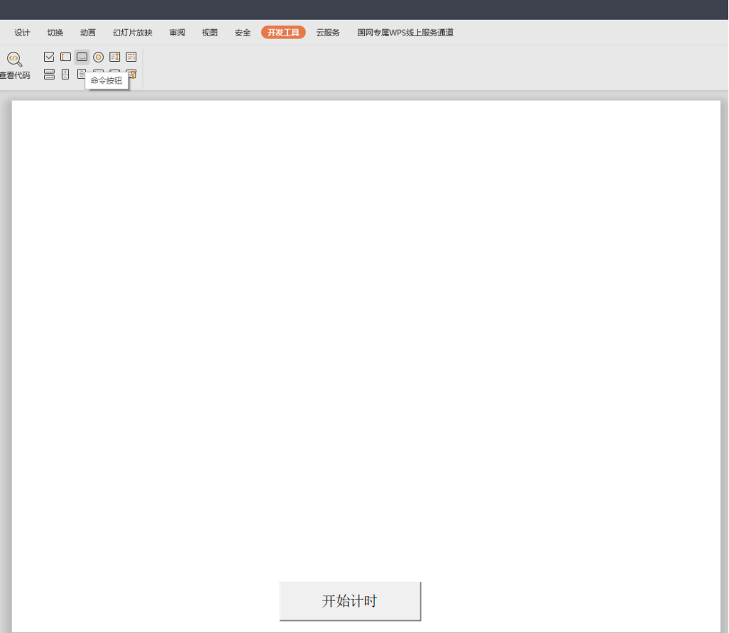
Step4:依次点击“开发者工具”，“命令按钮”控件，在ppt合适位置放上“开始计时”按钮
（选择中按钮右键属性，改Capation为“开始计时”），双击按钮自动跳转到VB界面

Slide 7
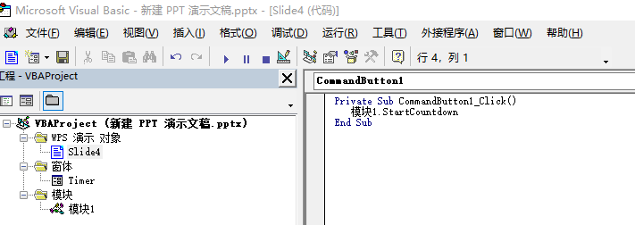
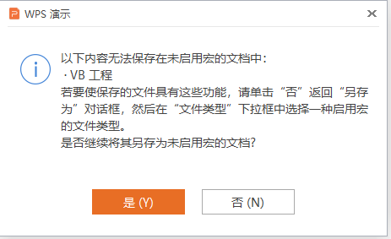
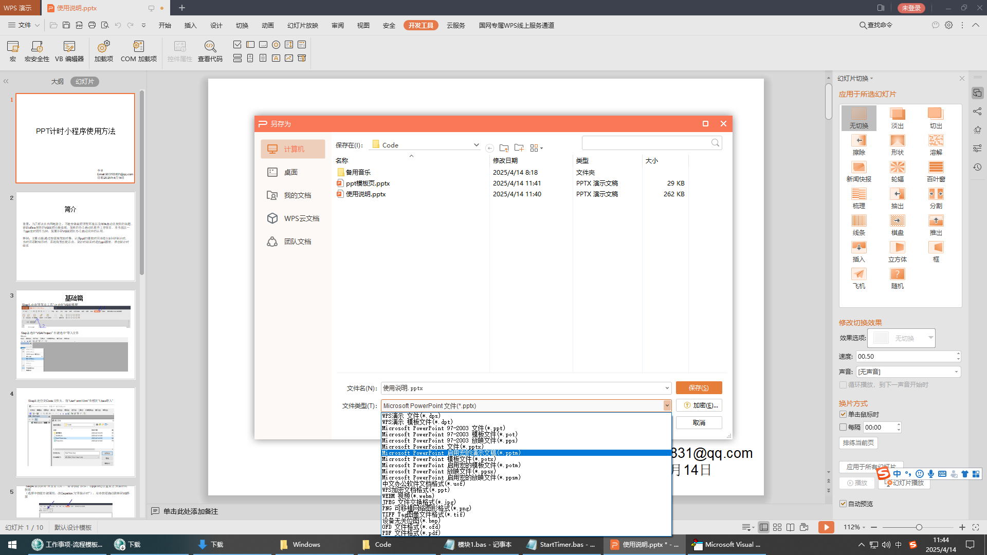
Step5:输入如下代码:” 模块1.StartCountdown”
跳转到上一页，点击”开始计时”按钮即可计时，退出播放“右键ppt” 选择”结束放映”
注意:保存更改时,会出现下面的对话框，这里选择否，这样可以保证下次打开时，
自动加载宏。

Slide 8

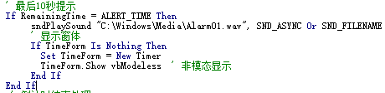
专业篇
本篇将介绍用户如何实现个性化需求
1、更改定时时长
定位到如下代码:
上述代码中TIMER_TIME As Long = 1 * 60 + 30，表示1min30秒，
如果您想定更长时间，只需将您需要定的时间单位转化为秒，例如需要定 32min12s，
RemainingTime = 32*60+12
2、更改提醒时长
上述代码中ALERT_TIME As Long = 10，表示还剩下10秒，提醒一次
如果您想定更长时间提醒，只需将您需要定的时间单位转化为秒，例如需要定 1min12s，
RemainingTime = 1*60+12
上述代码实现还剩ALERT_TIME 秒时，播放“"C:\Windows\Media\Alarm01.wav”，
当然你也可以使用自己的音乐，只需将你的音乐绝对路径替换掉它即可。

Slide 9
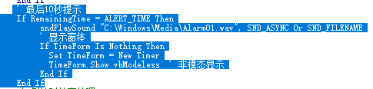

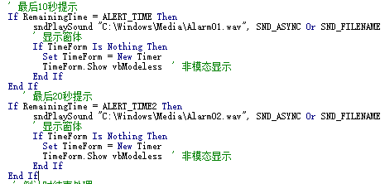
你也可以实现多次提醒，只需要将上述代码复制几份，替换掉“ALERT_TIME”值
为ALERT_TIMEx（其中x为1...n）,
同样复制”Private Const ALERT_TIME As Long = 10”复制几份替换掉“ALERT_TIME”
值为ALERT_TIMEx（其中x为1...n）并将10改成你想提醒的时刻，

Slide 10
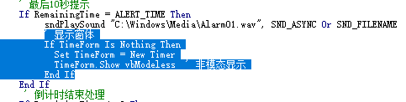
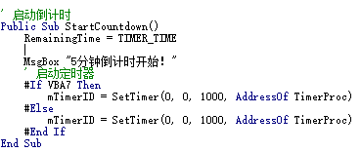
3、显示完整倒计时
你需要剪切这段代码到下图光标处
4、更多扩展功能
1、您可以在回调函数
Public Sub TimerProc(ByVal hWnd As Long, _ByVal uMsg As Long, _
ByVal idEvent As Long, _ByVal dwTime As Long)实现自己的功能，
2、借助这个思想，您可以再没有任何编程开发工具情况下实现，excll自动化完成复杂且重复性操作。

Slide 11
3、合理运用deepseek等AI工具，将更高效的解决您的问题。
4、如有不足之处敬请谅解，如需交流可以通过www.GitHub.com/shuilin123联系我，谢谢！
日期:2025年4月14日

